Slide 1
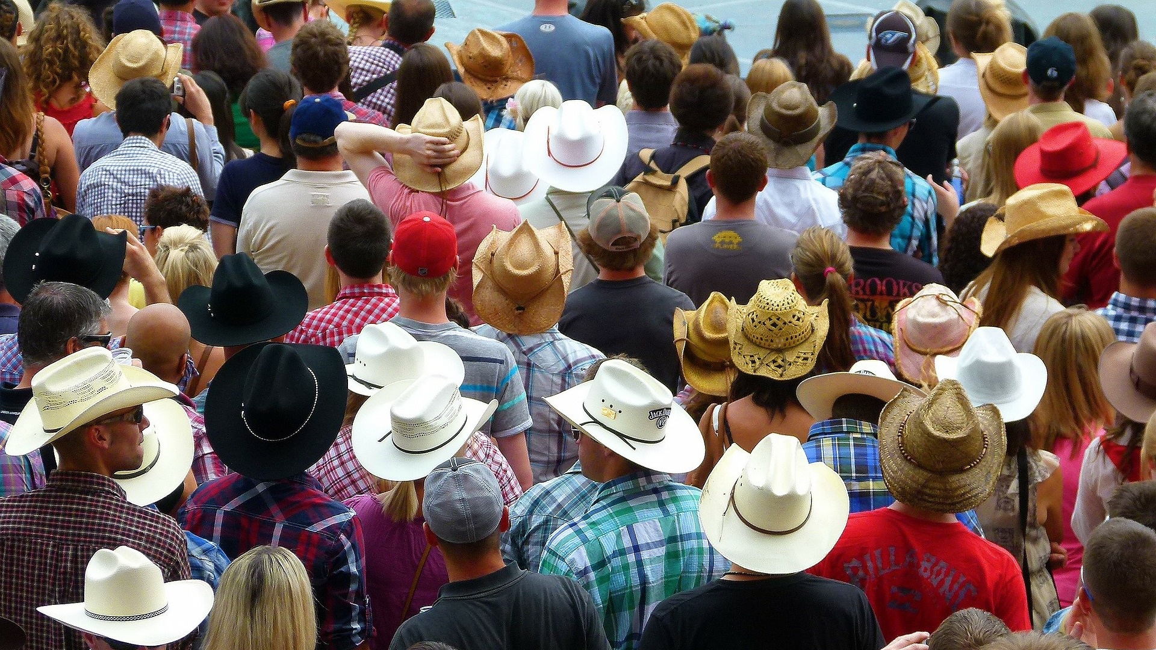
CHAPTER 5
  直播营销的传播与发酵

Slide 2
  5.1 直播传播计划拟定

Slide 3
5.1 直播传播计划拟定
直播活动的传播计划包括三部分： 确定目标、 选择形式、 组合媒体。
确定目标
选择形式
组合媒体
不同传播形式下的媒体组合。
传播形式 | 媒体组合 | 媒体示例
视频 | 自媒体+视频平台 | 官方微博、微信公众号、优酷、土豆等
软文 | 媒体+论坛 | 虎嗅网、36氪、知乎、百度贴吧等
表情包 | 自媒体+社群 | 官方微博、微信公众号、微信群、QQ群等

Slide 4
5.1 直播传播计划拟定
课堂讨论
“无论选择的传播形式是什么 ，企业 官方自媒体都是媒体组合中的 必要环节 。” 你认可这句话吗？请说出理由。

Slide 5
  5.2 直播视频剪辑与传播方式

Slide 6
5.2 直播视频剪辑与传播方式
视频推广包括四个步骤：思路确定、视频制作、视频上传、视频推广。
思路确定
视频制作
视频上传
视频推广

Slide 7
5.2 直播视频剪辑与传播方式
第一步：思路确定
全程录博
浓缩摘要
片段截取

Slide 8





5.2 直播视频剪辑与传播方式
第二步：视频制作
VUE
美拍大师
快手
……
格式工厂
爱剪辑

Slide 9
5.2 直播视频剪辑与传播方式
第三步：视频上传
优酷网、爱奇艺、 土豆网、搜狐视频、乐视视频、凤凰 视频、腾讯视频、新浪视频、哔哩哔哩等。
主流视频网站的基本规则限制
网站名称 | 格式要求 | 大小限制 | 最短时长
优酷土豆 | wmv、avi、dat、rm、rmvb、3gp 等 | ≤ 15G | ≥ 15 秒
爱奇艺 | avi、f4v、wmv、asf、rmvb、mpeg 等 | ≤ 10G | ≥ 3 秒
搜狐视频 | asf、rm、rmvb、mpg、mpeg、mod 等 | ≤ 2G | ≥ 3 秒
腾讯视频 | mp4、flv、f4v、m4v、mov、3gp 等 | ≤ 4G | ≥ 1 秒

Slide 10
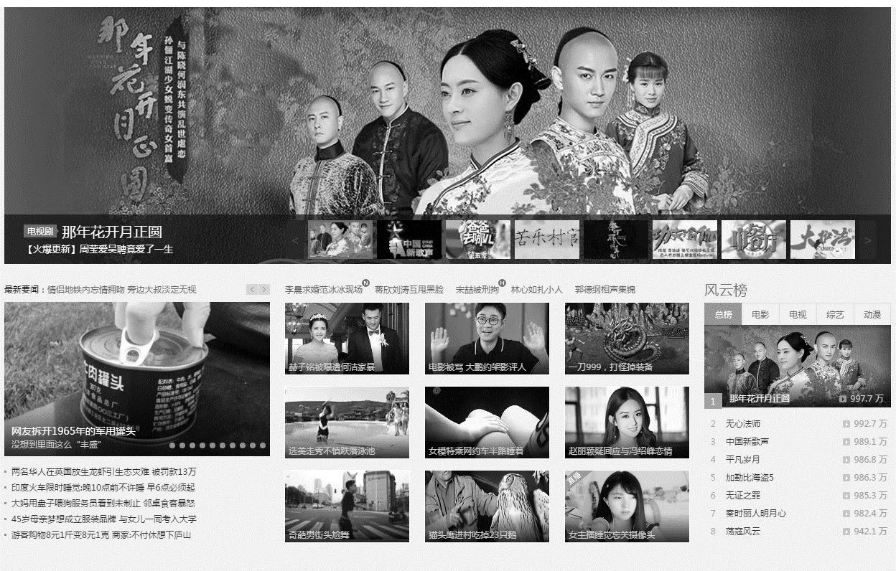
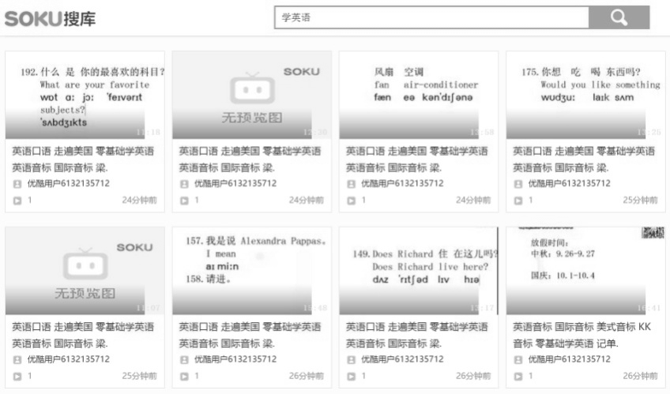
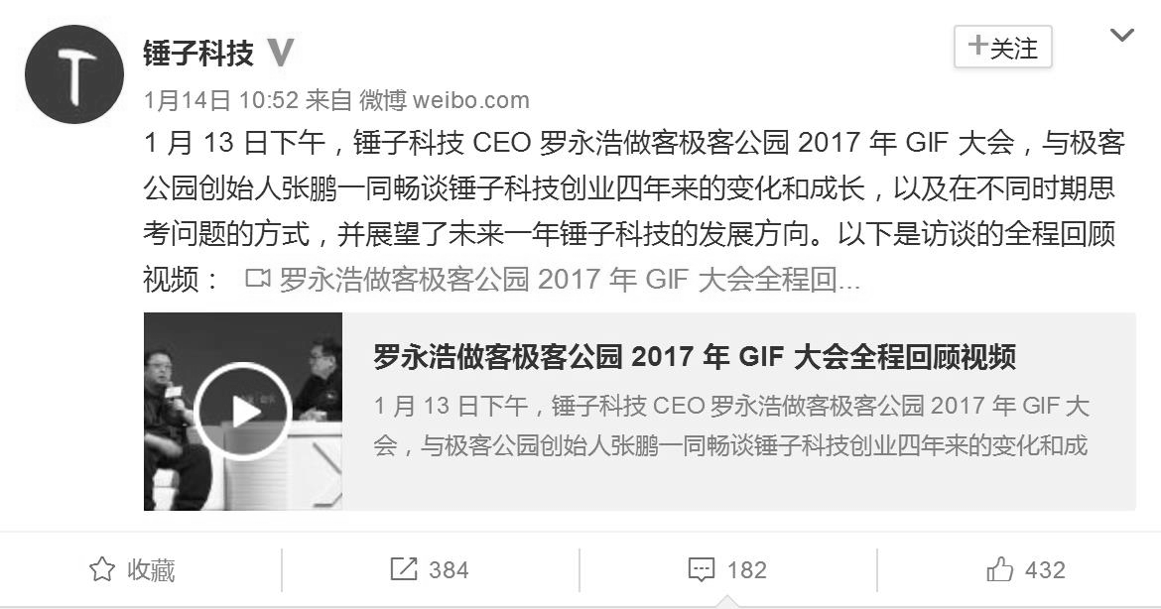
5.2 直播视频剪辑与传播方式
第四步：视频推广
视频推广主要通过视频网站推荐、主动搜索、自媒体平台推送三种途径。

Slide 11
5.2 直播视频剪辑与传播方式
课堂讨论
某书店进行读书沙龙直播，直播结束后由你负责视频传播。
请撰写你的视频传播规划，包括视频制作思路、上传规划、视频推广规划等。

Slide 12
  5.3 直播软文撰写的五种技巧

Slide 13
5.3 直播软文撰写的五种技巧
为了覆盖不同特点的人群， 直播软文的常用撰写有五类技巧， 包括行业资讯、观点提炼、主播经历、观众体验及运营心得等。
（1）行业资讯
行业资讯类软文，常见于严肃主题（新闻发布会、媒体推介会等）直播后的推广，主要面向关注行业动态的人群。通过行业资讯，将直播活动以“本行业最新事件”“业内大事”等形式发布于互联网媒体平台，吸引业内人士关注。

Slide 14

5.3 直播软文撰写的五种技巧
（1）行业资讯
案例分析
2016 年 8 月 27 日，首届互联网“ 直播+”全球产业大会暨直播行业高峰论坛在北京召开，论坛以“绿色、价值；直播力量，改变世界”为主题，由掌门直播、中国网 、《财经 》和互联网直播+产业联盟主办。与会代表共同成立“ 直播+产业联盟”和“ 直播绿色联盟 ”，并签署发布了“直播绿色宣言 ”。同时，对在互联网价值直播探索和实践中做出突出贡献的“王璞、刘克亚、营创学院”等个人和机构进行了表彰鼓励。
虽然大会当场已经由掌门同步直播，但是在直播结束后发布行业资讯，依然可以获得新的传播，使更多没有及时参加大会或观看直播的网友了解大会信息。
扫一扫解读

Slide 15
5.3 直播软文撰写的五种技巧
（2）观点提炼
观点提炼类软文，需要提炼直播核心观点并撰写成文。互联网资讯铺天盖地，而网民时间有限，更希望直接看到最核心的内容，因此观点交流类软文是较受网民欢迎的软文形式之一。
软文中可以提炼的核心观点包括企业新科技、创始人新思想、团队新动作等。

Slide 16

5.3 直播软文撰写的五种技巧
（2）观点提炼
案例分析
2016 年 5 月 10 日，在国家会议中心，小米联合创始人洪锋发布全新的小米手机操作系统—— MIUI 8。洪峰在发布会上表示：这款全新操作系统收纳了很多发烧友的建议，经过一个多月的集中优化迭代，开发版将于 6 月 17 日正式上线，届时小米/红米全系升级。开发版用户可以直接 OTA 在线升级，稳定版用户可通过卡刷或线刷的方式进行升级。
本场发布会利用小米直播平台全程直播。发布会结束后，小米公司官方微信采用观点提炼的形式，提炼出了手机“ 扫文档 ”，“ 翻译 ”，“扫题目” 等亮点，直接将新系统的特性阐述出来，读者看后一目了然。
扫一扫解读

Slide 17
5.3 直播软文撰写的五种技巧
（3）主播经历
主播经历类软文，不是从企业角度出发，而是以主播的第一人称角度，类似主播的一篇日记，对直播进行回顾。
与一般性介绍的企业文章相比，主播撰写的文章更有温度，更容易拉近与读者之间的距离。因此，在主播的文章中植入企业核心信息，可以更有效地将核心内容覆盖读者。

Slide 18

5.3 直播软文撰写的五种技巧
（3）主播经历
案例分析
2016 年 9 月 3 日 、9 月 5 日 、9 月 6 日 ，秋叶大叔连续三天在斗鱼平台直播，分别以“你不知道的微信搜索技巧 ”“如何读大学 ”“ 如何管理你的时间”为主题进行分享。秋叶大叔为直播做足了准备，包括电脑、服装、道具、讲法、互动等；三天的直播，每场超过 4500 人参加。
直播结束后，秋叶大叔在微信公众号发出文章，阐述了他在直播时的心情、体会、经验。文章从第一人称的角度进行分享，无疑更容易引起读者的阅读兴趣。
扫一扫解读

Slide 19
5.3 直播软文撰写的五种技巧
（4）观众体验
观众体验类软文，完全以第三方对语气讲述一场直播。由于和主办方、主播都没有关系，因此文章撰写可以更随意、更博人眼球。

Slide 20

5.3 直播软文撰写的五种技巧
（4）观众体验
案例分析
2016 年 5 月 10 日小米 Max 发布会上，小米手机创始人雷军说：“尽管每家手机公司都会在内部做测试，但体验具体好不好还是得有用户自己来做裁判，下判断 。”在当天下午 16:00 开始，合作方 B 站启动一项名为“我们也不知道这场直播什么时候结束——小米 Max 超耐久体验”的无聊直播。直播每天吸引 200 万独立访客（ Unique Visitor，UV）参与，一周多时间累积 1000 万 UV，在日常流量较高的时段，同时在线人数通常都在 10 万以上，在深夜一两点，竟然有 1 万多人在线。
作为直播观众中的一员，自媒体人金错刀对“有的只是无聊， 而且是史上最无聊的直播”进行了描述与思考。这篇文章在展示了作者的思路与想法的同时，也吸引读者去搜索这场“无聊的直播 ”，无形之中增加了品牌曝光量。
扫一扫解读

Slide 21
5.3 直播软文撰写的五种技巧
（5）运营心得
运营心得类软文，从组织者的角度分享一场直播幕后的故事，主要面向直播从业人员及相关企业策划人员。此类软文可以从“我是如何策划一次直播的”“一场万人参与的直播筹备 5 部曲”等角度进行直播运营的心得分享，文章可以在知乎网、直播交流论坛、策划交流网站等平台发布与推广。

Slide 22

5.3 直播软文撰写的五种技巧
（5）运营心得
案例分析
2016 年“ 七夕”夜，咪咕阅读联合映客直播平台推出了咪咕阅读史上第一期直播节目，主播为 23 岁的人气嫩模诺敏高娃；直播还邀请了国内二次元领域的前沿人物作为嘉宾。直播结束后，根据平台数据显示，此次直播累计吸引了超过 100 万人的观众关注，当日“咪咕阅读” 各个平台上粉丝近 10 万人。
本文作者从操盘者的角度，围绕直播策划中的关键词“七夕、直播、阅读、网络红人”分享了直播活动的运营方法，透过活动背景、平台选择、主播邀约、 高效执行等细节层面展示直播的幕后故事。
扫一扫解读

Slide 23
5.3 直播软文撰写的五种技巧
课堂讨论
你是一家食品企业互联网负责人，公司刚完成一场厨艺大赛直播，由 20 位本公司研发厨师制作菜品，现场观众品尝与打分。
直播结束后需要互联网宣传，请问以上五种软文方法中，哪一种更适合？试着写出软文大纲。

Slide 24
  5.4 直播表情包制作的四个步骤

Slide 25
5.4 直播表情包制作的四个步骤
发现表情
表情截取
添加文字
表情使用

Slide 26
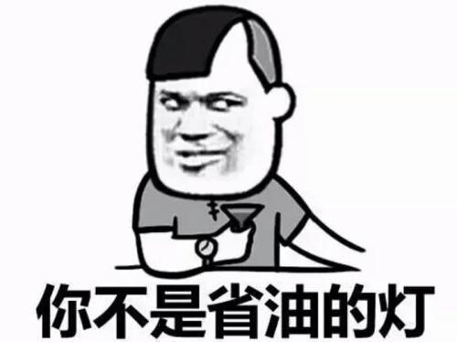


5.4 直播表情包制作的四个步骤
第一步：发现表情
（1）经典同步型
互联网上已经有广为流传的表情，如金馆长表情、微信表情、新浪微博表情等，直播中与经典表情同步的表情，可以作为表情包素材。

Slide 27
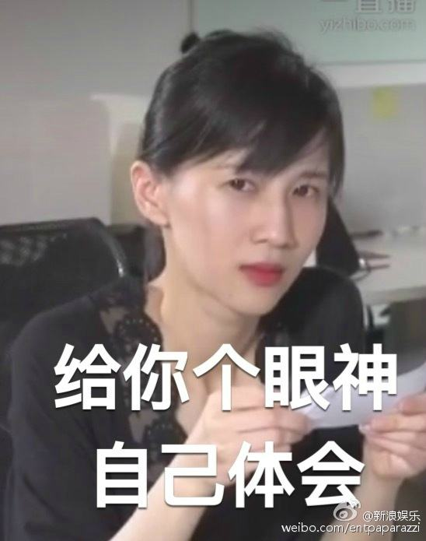
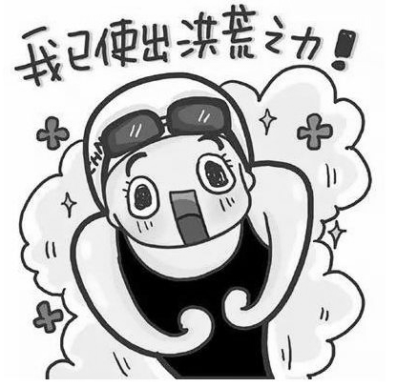
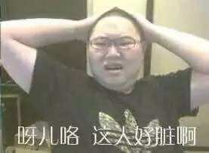
5.4 直播表情包制作的四个步骤
第一步：发现表情
（2）夸张表情型
当直播参与者无意中出现“皱眉 ”“噘 嘴 ”“闭眼” 等面部表情时，可以标记并保存。

Slide 28
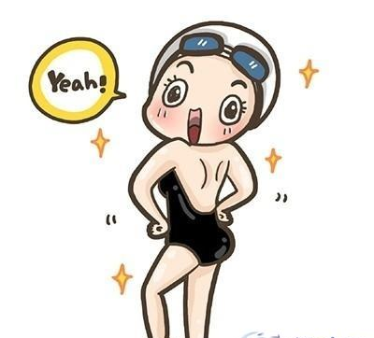
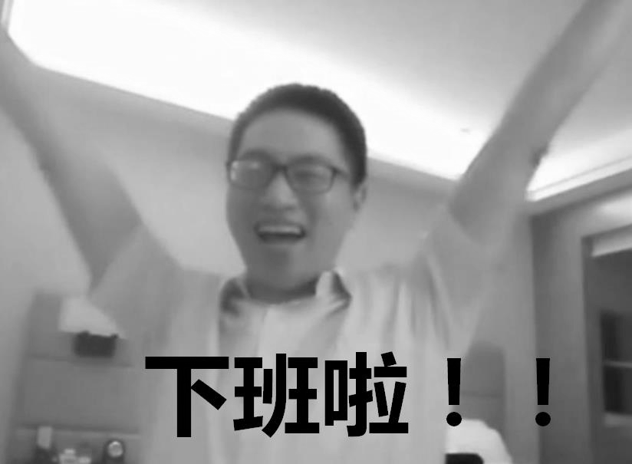
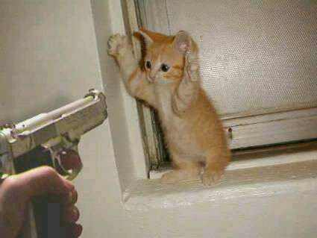
5.4 直播表情包制作的四个步骤
第一步：发现表情
（3）动作表情型
直播中的人物动作也可以作为人物情绪的体现，尤其是与台词、口语或流行语相关的动作，如“ 轻轻地我走了”“左手一只鸡右手一只鸭”“不许动，举起手来”“下班 啦”等，当出现此类动作时可以保存作为表情包素材。

Slide 29
5.4 直播表情包制作的四个步骤
第一步：发现表情
课堂讨论
打开你的微信，看看你的微信表情包都有哪些？与真人有关的表情包有哪些？哪些是你经常使用的？为什么会使用这些表情？

Slide 30
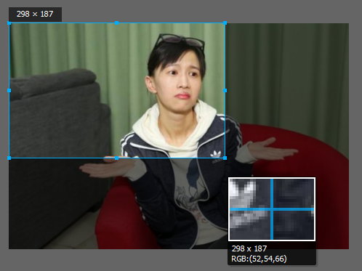
5.4 直播表情包制作的四个步骤
第二步：表情截取
静态
图片
将视频暂停，
用截图工具
QQ 截图、
微信截图、
360 浏览器截图
……
截取相应表情。

Slide 31
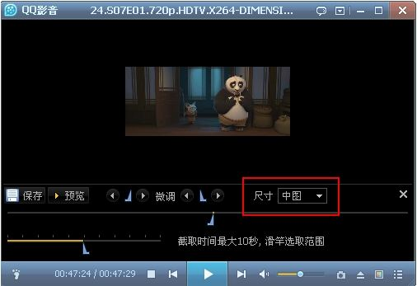
5.4 直播表情包制作的四个步骤
第二步：表情截取
动态
表情
使用 QQ 影音截取，
通过 QQ 影音打开视频，点击右下角扳手图标，点选“动画”功能，
在弹出的 GIF 制作界面中，通过滑动灰色线上的调节杆选择动态图的起点与终点，然后保存到本地。

Slide 32
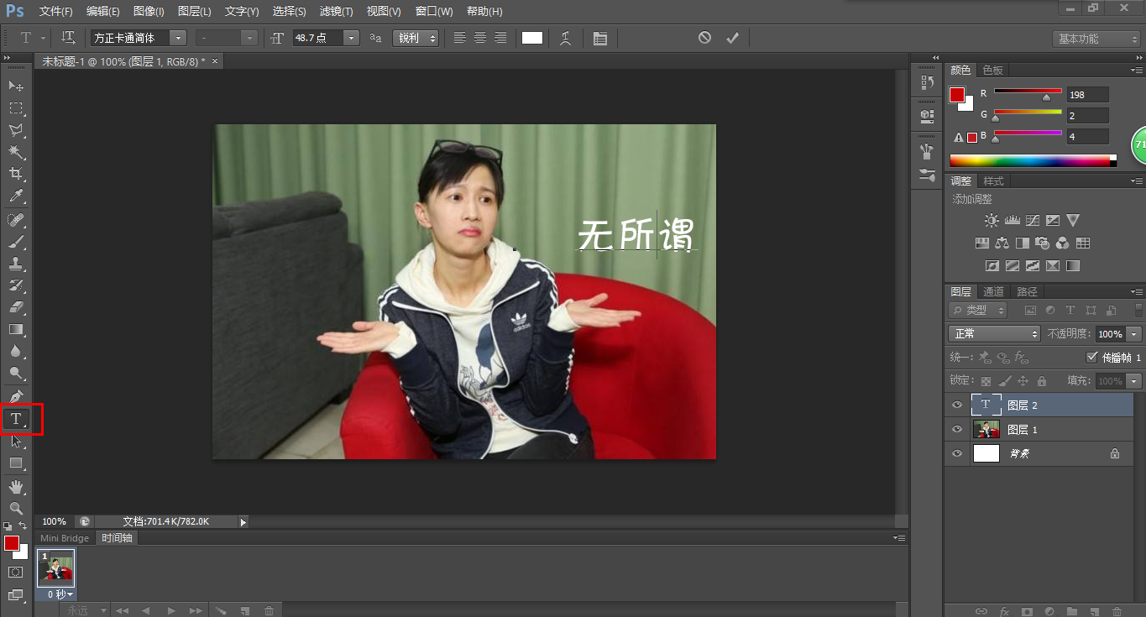
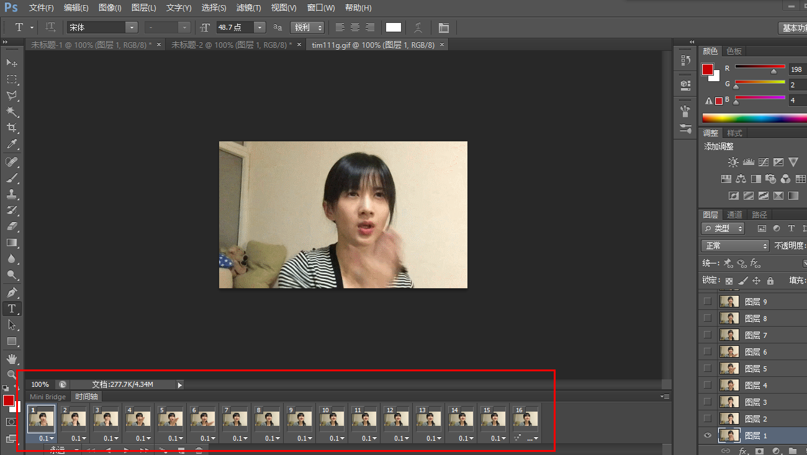
5.4 直播表情包制作的四个步骤
第三步：添加文字
静态表情图片可直接打开 photoshop，新增图层并添加文字即可。
动态表情图在 photoshop 里以图层形式出现，每一帧即一个图层。点击右下角“创建新图层”，选中新建的图层，并添加文字。
企业名称、 品牌名称等可以水印的形式，增加在图片一角。

Slide 33
5.4 直播表情包制作的四个步骤
第四步：表情使用
表情推广
企业
自媒体
官方
群组
表情开
发平台
企业官方微博、微信公众号…平台在内容配图时可以应用自家表情包进行推广。
粉丝群、试吃团、读者群…官方群组内，可以由管理员带动，在聊天中应用表情包。
微信、QQ…表情开放平台，原创表情可以尝试提交到表情平台，引导陌生网友查看与使用表情。

Slide 34
5.4 直播表情包制作的四个步骤
第四步：表情使用
课堂讨论
请拍摄一段 5～10 分钟的视频，视频内容可以是同学采访、篮球比赛、宿舍日常等。拍摄后寻找合适的表情包元素，并制作表情。

Slide 35
  5.5 直播粉丝的维护方法

Slide 36
5.5 直播粉丝的维护方法
对于通过直播加入的粉丝，在直播结束后，可以通过四种方式进行粉丝维护：策划线上活动、分享最新信息、邀请直播参与、发起专属线下活动。四种方式根据粉丝程度逐层递进
分享最新信息
发起线下活动
  熟悉
  分享
  参与
  专属
策划线上活动
邀请直播参与

Slide 37
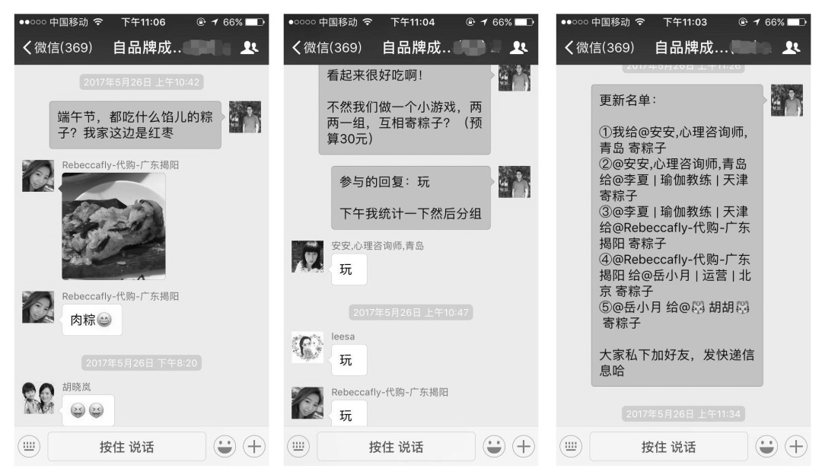
5.5 直播粉丝的维护方法
（1）策划线上活动
案例分析
2017 年 3 月，天津勾勾科技有限公司总经理勾俊伟在脉脉直播进行了关于《8 小时之外如何利用互联网赚钱》的职场分享。直播结束后，对此话题感兴趣的粉丝聚集在微信群继续讨论。为了持续提升群内粉丝参与感，群主每月定期组织群内活动。2017 年端午节，群主发起了“粽子接力”的活动。（如图一）
图一

Slide 38
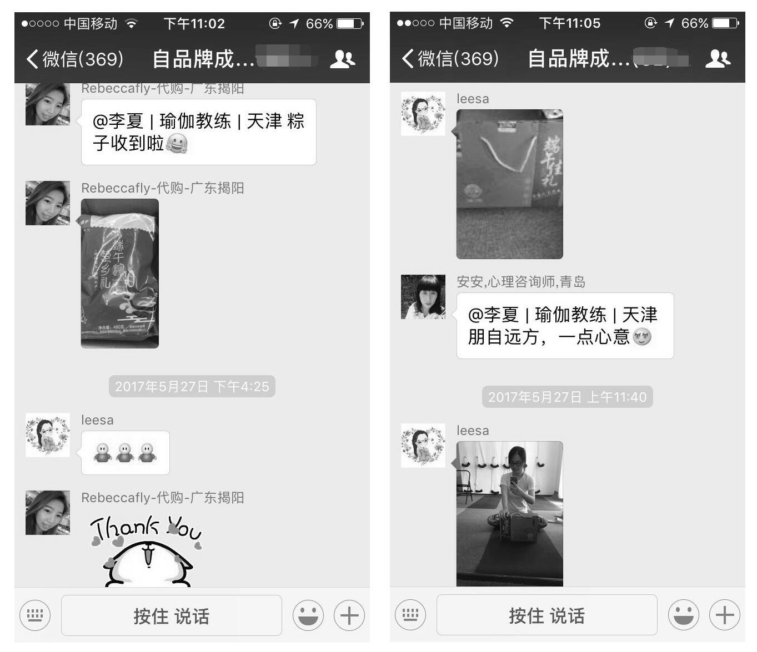
5.5 直播粉丝的维护方法
（1）策划线上活动
案例分析
第一步，群主发起关于“端午节吃什么样的粽子”的讨论（如图一）；
第二步，在讨论火热的时候顺势发起粽子接力的自由报名（如图一）；
第三步，实时汇总报名消息并马上开始行动（如图一）。
3 天内，参与活动的粉丝便陆续收到群友寄来的粽子，在群内自发晒单与感谢（如图二）。
图二

Slide 39
5.5 直播粉丝的维护方法
（1）策划线上活动
案例分析
通过这一简单活动，既达到了粉丝相互之间增加熟悉度的目的，又使整个群成员拥有了归属感，虽然无法见面，群友依然可以利用线上活动逐步熟悉。

Slide 40
5.5 直播粉丝的维护方法
（2）分享最新信息
企业直播粉丝群需要营造的氛围主要是“好玩 ”“ 有意思 ”，但与此同时运营者也需要将企业相关信息友好地分享在群内。
企业对外发布的广告、购买提示等，尽量不要直接发到群里，否则粉丝群逐渐会演变为广告群，群成员的参与度将逐渐降低。相反，群外网友无法第一时间获取的最新资讯，可以定期在群内分享，促进群成员好感。可分享的信息包括：专属折扣链接、爆款产品提前购、企业红包口令、新品内购网址、买即赠暗号等。

Slide 41
5.5 直播粉丝的维护方法
（3）邀请直播参与
激发直播粉丝群参与感的最佳方式是邀请群友当“军师 ”，共同加入到下一次直播中。这样一方面可以缓解企业的运营压力，从粉丝群发现设计、文案、推广等人才；另一方面可以让粉丝得到充分的尊荣感，自然更愿意在下一场直播中自觉扮演“自己人” 的角色，参与到直播宣传、直播现场秩序维护当中。
不同直播环节可参与的项目
直播环节 | 群友可参与项目
直播筹备 | 选题探讨、场地选取、文案策划、图片设计、主持人票选等
直播进行 | 直播间互动、 线下助威等
结束发酵 | 微博转发、朋友圈分享、论坛传播、 视频网站推广等

Slide 42
5.5 直播粉丝的维护方法
（4）专属线下活动
面对面交流容易产生更多思想的碰撞，俗话说“一回生，二回熟 ”，好的企业活动运营也不能拘泥于线上，而是需要适时发起线下活动，促进粉 丝交流。常在同群交流的粉丝，可以进行线下聚会。聚会的同时，企业运营团队可以借机邀请粉丝试用新品，反馈建议，回馈粉丝，增加粉丝归属感与参与感。

Slide 43
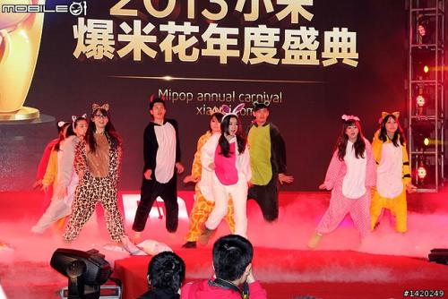
5.5 直播粉丝的维护方法
（4）专属线下活动
案例分析
从 2011 年开始，小米公司每年到了年终的时候，都会组织一个盛大的“爆米花年度盛典”，把陪伴小米一同成长的“米粉”从全国各地请到北京来。
这场“爆米花年度盛典”就好像一场晚会，小米公司的所有创始人和团队主管都会到场，和“米粉”们聚在一起拍照，玩游戏，还可以吃到专门为活动定制的爆米花。

Slide 44
5.5 直播粉丝的维护方法
（4）专属线下活动
案例分析
盛典上，小米公司会铺上红地毯、设计 T 型舞台，并通过社区选出几十位在各个领域非常有代表性的资深“米粉 ”，为他们制作专门的 VCR，请他们走上红地毯，去领取一份属于他们的“金米兔”奖杯。“米粉”们发现，在“米粉”的群体中，开始有了属于“米粉”自己的大明星。通过丰富的线上线下活动，小米粉丝能够和小米官方团队一 起进行产品改进和品牌传播。
小米公司被称为“ 互联网思维”的践行者，小米微博、微信的大量转发与好评都来自于“米粉”。粉丝热衷于参与小米公司的活动、自发协助小米公司进行传播，其忠诚度归功于小米公司线下团队的深度运营。

Slide 45
5.5 直播粉丝的维护方法
（4）专属线下活动
案例分析
你的大学举办了一场校园演讲比赛，全程进行直播。在直播结束 时，主持人邀请观众加入“演讲爱好者 QQ 群”，继续交流。
如果你作为群管理员，请问哪些后续粉丝活动是可行的和相关的？为什么？
（1）每天清晨一练，大家发出 60 秒朗读语音。
（2）组织群友参加线上麻将比赛。
（ 3）每周在直播间请嘉宾分享演讲心得，并邀请 QQ 群内粉丝参加 。
（4）举办演讲爱好者线下沙龙。
（5）举办线下骑行交流会。
（6）注册演讲类公众号，邀请群友投稿，共同参与运营。
（7）年底为最活跃的群友赠送话筒、耳机等小礼物。

